Slide 1
나의 노후 보장 설계
20133404 김소연

Slide 2
목차
서론
노후보장 설계의 정의와 필요성
본론
나의 정보
재무목표
예상지출관리
결혼자금
자녀교육비
노후자금
국민연금
연금보험료
퇴직금
은퇴 후 소득
결론

Slide 3
노후보장 설계의 정의와 필요성
노후보장 설계의 정의
은퇴이후 혹은 고정적인 수입이 끊어진 이후의 삶을 영위하기 위한 경제적 활동의 준비
노후보장 설계의 필요성
은퇴 후 소득 보장
조기 실업에 대비
노령화 사회로의 급속한 진전

Slide 4
나의 정보
이름 : 김 소 연
직업 : 은 행 원 ( 농 협 )
연봉 : 3000만원 (월 250만원)
은퇴년도 : 2049년 (30년간 근무)
은퇴후 사망까지의 기간 : 20년
은퇴후 원하는 월 수입: 2,000,000원
물가상승률 3% 예상

Slide 5
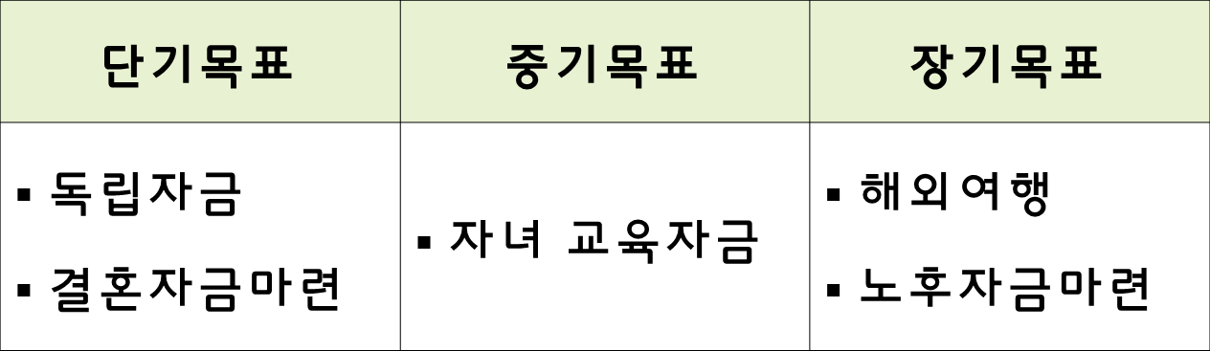
재무 목표
대학교졸업 후 약 400만원 정도의 자금을 마련했다고 가정 하에 은행에 취직한다고 하자. 월급은 평균 월수입 250만원이라고 가정을 할 것이다

Slide 6
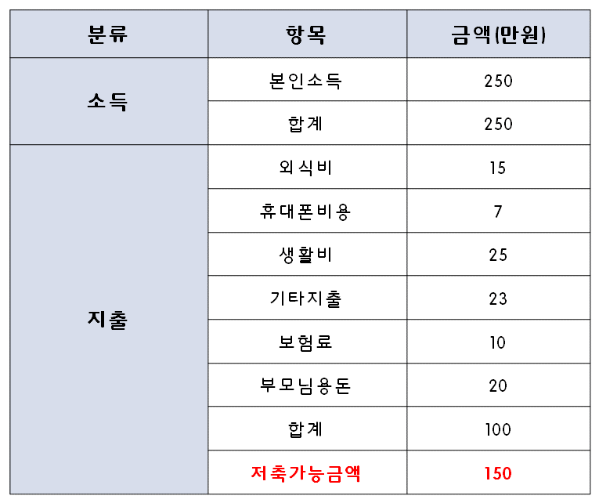
단기 지출 관리
Notes:
26세에서 30세
다들 취업을하고 차를 구매하는데 대중교통을 이용할 것이므로 차는 구매하지 않겟음!

Slide 7
결혼자금
자유적립적금(농협)
매월100만원씩 3년 동안 이자율 3.0%의 정기적금
100x3x12x(1+0.03/12)^36=약3950만원
주택청약종합저축(농협)
매월 30만원씩 3년 동안 주택청약종합저축
30x3x12 = 약 1100만원
3950+1100+400 =약 5500만원
(결혼자금☞☜)
Notes:
단기 지출관리에서 150만원이 저축가능 금액이였는데
여기서 100만원은 자유적립적금으로 30만원은 주택청약종합저축으로 하고
나머지 20만원은 비상금으로 CMA통장에 저축을 한다.

Slide 8
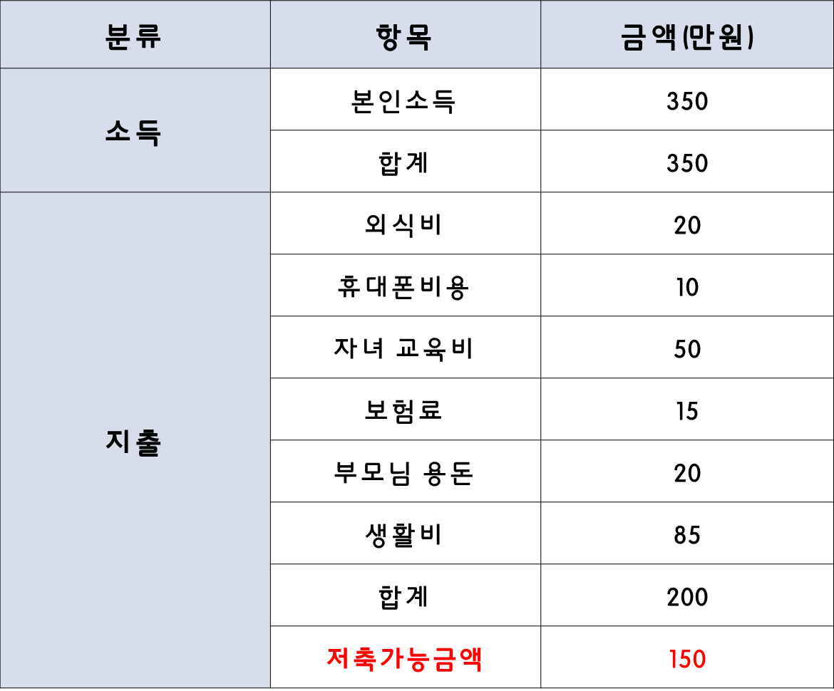
중기 지출관리
Notes:
30-50

Slide 9
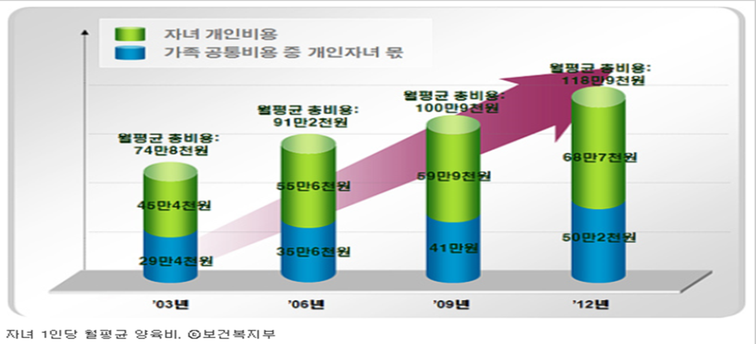

자녀교육비
☞최근 연구결과 월평균 약 118만원 자녀교육비.
22살까지의 자녀교육비 총 약 3억원 지출.
But. 농협 자녀 장학금 해택!!
급식비, 등록금등 모두 면제!!
따라서. 사교육비만 저축한다.
▶ 10년 동안 매월 50만원씩 연이율 3.5% 적금 (자녀교육자금)

Slide 10
장기 지출관리
분류 | 항목 | 금액(만원)
소득 | 본인소득 | 400
 | 합계 | 400
지출 | 외식비 | 20
 | 휴대폰비용 | 10
 | 자녀 교육비 | 50
 | 보험료 | 20
 | 부모님 용돈 | 20
 | 여행자금 | 50
 | 생활비 | 100
 | 합계 | 270
 | 저축가능금액 | 130
Notes:
50-56

Slide 11


적금(노후자금)
중기 지출관리에서 저축 가능금액 150만원 이 생김.
10년 동안 매월 150만원씩 연이율 3.6% 적금(노후자금)
장기 지출관리에서 저축 가능금액 130만원 생김.
약 4억 5천만원 정도의 노후자금이 마련됨.
10년 동안 매월 100만원씩 연이율 3.5% 적금 (노후자금)

Slide 12
국민연금
식 1.8(A+B)*(1+0.05*n/12)
A : 연금 수급 전 3년간의 평균소득월액의 평균액
(2015년 적용 : 2,044,756원)
B : 가입자 개인의 가입 기간 중 표준 소득 월액의 평균액
(3,800,000원)
n : 20년 초과 가입 월 수(6*12=72개월)
▶ 1.8(2044756+3800000)*(1+0.05*72/12)
=약 13,422,186만원
연 13,422,186원이므로 월 1,118,515.5원이다.
따라서 약 112만원을 받을 수 있다.

Slide 13
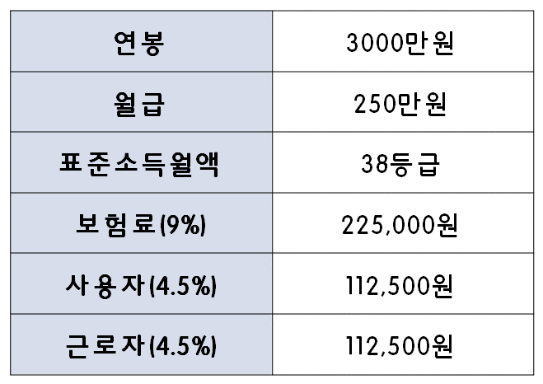
연금 보험료
따라서 매달 112,500원을 납부하게 된다.

Slide 14
퇴직금
입사일자 | 2018.03.02
퇴직일자 | 2048.02.28
총 재직일 수 | 10,995일
퇴직 전 3개월 동안 총 일 수 | 90일
퇴직 전 3개월 동안 지급받은 임금총액 | 11,400,000원

Slide 15
계속근속연수(재직일수/365)∗30일분의 평균임금(퇴직일 이전 3개월간의 지급받은 임금총액/그 기간의 총 일 수)∗30
(12,775/365)*(11,400,000/90)*30일= 133,000,000원
따라서 퇴직금은
약 1억 3천만원 받을 수 있다.

Slide 16
은퇴 후 소득
소득의 부족분 = 예상소득 – 국민연금
은퇴후 매달 2,000,000원 필요
☞매년 24,000,000원
국민연금 월1,200,000 받음.
☞매년 14,000,000원
=은퇴 후 소득의 부족분 매년 10,000,000원
노후자금으로 적금 들어놓은 4억5천만원 은퇴후 20년 산다고 가정.
450,000,000/20 = 22,500,000원
따라서 12,500,000원이 남음↗

Slide 17
감사합니다♥

